Slide 1
Machine Learning B_Optima Jo
“아니, 태풍 경보도 없었는데 내 비행기는 왜?”

Slide 2





WHEN WILL MY FLIGHT BE DELAYED?
01
02
03
04
05
기획 배경
항공 지연 결항 현상
데이터 분석 과정
전처리
상관관계
데이터 분석 결과
상관관계
시각화
결론
개선사항
기대효과
참고자료/소스

Slide 3
1. Background
Notes:
<프로젝트 기획 배경>
프로젝트 기획 배경 및 목표

Slide 4

1. Background
항공 교통량 증가 추이
연평균 증감률
7.62%
항공기 1000대당
7.8대 결항
Notes:
<프로젝트 기획 배경>
여객 항공기 수요의 증가에 따라 예측하지 못하는 상황(지연 및 결항) 또한 그 수가 빈번해지고 있다.
항공기의 지연 요인 중 승객들이 가장 많이 접하는 요인은 플랫폼 지연, 즉 A/C 지연이라고 불린다.
실제로 이 지연 상황은 해당 플랫폼의 출발 전 항공기의 기상상황으로 인한 지연 또는 항공기 정비 상황 등에 영향을 받는 요인들인데, 이를 분석해서 한국 공항의 전체 지연 현황을 알아보니 기상요인에 의해 지연되는 상황이 가장 많이 발생하였다.

Slide 5
1. Background
2017년 ~ 2018년 항공기 지연, 결항 사유 (전국)
전년대비 증감률
1.875
운항횟수대비 결항률
0.78% (전년 대비 2.8배 상승)
항공기 1000대당
7.8대 결항
Notes:
<프로젝트 기획 배경>
여객 항공기 수요의 증가에 따라 예측하지 못하는 상황(지연 및 결항) 또한 그 수가 빈번해지고 있다.
항공기의 지연 요인 중 승객들이 가장 많이 접하는 요인은 플랫폼 지연, 즉 A/C 지연이라고 불린다.
실제로 이 지연 상황은 해당 플랫폼의 출발 전 항공기의 기상상황으로 인한 지연 또는 항공기 정비 상황 등에 영향을 받는 요인들인데, 이를 분석해서 한국 공항의 전체 지연 현황을 알아보니 기상요인에 의해 지연되는 상황이 가장 많이 발생하였다.

Slide 6

1. Background
이상 기후로 기상에 의한 결항, 지연률 증가
64.8%
(4359건)
13.1%
11.6%
기상
A/C 접속
여객 처리
Notes:
<프로젝트 기획 배경>
항공기 결항 및 지연에 가장 크게 영향을 주는 요인이 기상이라는 점에 주목하였다.
특정 기후가 어떠한 이유(요소)로 결항 및 지연에 영향을 주는지를 보다 면밀히 확인하고,
그 결과를 활용할 수 있는 방안을 생각해보고자 하였다.

Slide 7
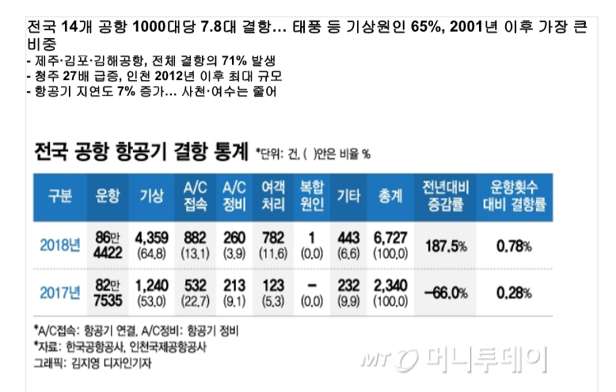
1. Background
2019. 2. 11
출처: 머니투데이
Notes:
<프로젝트 기획 배경>
항공기 지연 및 결항에 관한 뉴스 보도 자료

Slide 8
1. Background
활용 방안 1. 기존의 문제점 해결
승객
승객
항공사
항공사
일정차질
짜증
분노
최저가호텔,
비행기 티켓
증발
공중 지연,
대기로 인한
유류비 증가
연결편
항공기 지연
나비효과
Notes:
<프로젝트 기획 배경>
우선, 특정 기후적 요인에 의해 영향을 받는다는 것이 확인된다면, 이를 미리 예측함으로써,
항공기 지연, 결항에 따라 발생하는 다음과 같은 문제점을 해결할 수 있을 것이라 생각하면서 이번 프로젝트를 진행하였다.

Slide 9


1. Background
활용 방안 2. 주관적인 결정에 정확한 수치 자료 제공
예측 날씨가 아닌 현재 기상 상태 기준으로 판단
기장 , 운항 관리사 모두 동의해야 이륙 가능
항공사마다 다르다
(기장의 운행 경력, 비행 시간, 기종 등에 따라 다르게 결정)
Notes:
<프로젝트 기획 배경>
더불어, 항공기 지연, 결항 여부를 결정하는 기준이 명확하게 정해진 것이 아닌, 현재 기상을 기준으로 기장과 운항 관리사의 동의에 따라 다소 주관적으로 정해진다는 점을 확인하였다. 이에, 항공기 이륙을 결정하는 이들의 결정을 돕는 자료로써 이였으면 하는 바람이 있다.
(관련 법령 내용)
운항 관리사는 항공기의 운항여부(결항, 지연 등)를 결정하고, 기장과 합의하여 비행 계획을 변경한다.
고정익항공기를 위한 운항기술기준(FLIGHT SAFETY REGULATIONS for AEROPLANES)
[시행 2017. 6. 12.][국토교통부고시 제2017-397호, 2017. 6. 12., 일부개정]

Slide 10
1. Background
분석 목표: 항공 지연 및 결항 예측 변수 도출
기대효과
경제성
항공기 지연
1분 단축 시
연간 67억 8000만원
절감 효과
안정성
지연, 결항 기준
객관화
정확도를 높여
안전 운행 기여
편의성
고객 불편 감소
만족도 증대
Notes:
<프로젝트 기획 배경>
다시 말해서, 이번 프로젝트를 통해 항공 지연 및 결항의 에측률을 높일 수 있는 주요 변수를 도출하고자 하였다. 그리고 이를 통해, 다음과 같은 기대효과를 얻을 수 있다고 본다.

Slide 11
2. Data Analysis
Notes:
<분석 과정>

Slide 12
2. Data analysis
데이터 분석 과정
데이터
주요 변수 확인
상관 관계 확인
결론
분석 데이터 선정
변수 파악
전처리 진행
항공 지연, 결항에
영향을 미치는 변수 확인
상관도가 높은
변수간의
관계 탐색적 데이터 분석
변수 간 관계 확인
해석 및 의의 도출
Notes:
<분석 과정>
분석 과정은 다음과 같다.

Slide 13
2. Data analysis
분석 데이터 선정
2016~2018 인천지역 종관기상관측 데이터 [source : 기상청] 측정치 비교 및 결측치 확인용
2016~2018 인천공항 기상 및 대기환경 관측 데이터 [source : 한국공항공사] 항공기 지연 및 결항에 미치는 기상요소 및 대기환경 변수 사용
2016~2018 인천공항 기상요인으로 인한 항공기 지연 및 결항 데이터 [source : 한국공항공사] 각 기상요인에 따른 지연 및 결항 항공편 수
2016~2018 인천지역, 서울지역 대기환경 오염도 데이터 [source : airkorea] 대기환경 결측치 확인 및 비교용
Notes:
<분석 과정>
(데이터: 분석 데이터 선정)
인천공항 항공편 이륙, 기상 및 대기환경 데이터를 사용하였으며, 분석을 위해 사용할 데이터를 다음과 같이 선정하였다.

Slide 14
2. Data analysis
변수 파악
기상요인 변수
대기오염 변수
wind_direction | 풍향 `10º/360º`
windy | 풍속 `m/s`
visibility | 가시거리 - `최소 50m ~ 최대 10000m`
octa | 운량 - 전체 하늘을 8분할 했을 때 구름에 가려진 면적
firstcloudtop | 최저운고 - 처음 생성되는 구름의 높이
temp | 온도 - `℃`
dewpoint_temp | 이슬점 온도 - 포화된 공기의 수증기가 응결할 때 온도
humi | 습도 - `%`
sealevelpressure | 해면기압 - `hPa` 각 관측소의 기압을 비교할 때 현지기압을 그 지점의 평균 해면상의 값으로 환산한 기압
airpressure | 기압 - 관측소에서 측정한 기압
코드번호 | 0 | 1 | 2 | 3 | 4 | 5 | 6 | 7 | 8 | 9 | 10
운 형 | CI권운 | CC권적운 | CS권층운 | AC고적운 | AS 고층운 | NS난층운 | SC층적운 | ST층운 | CU,TCU 적운,탑상적운 | CB적란운 | FG, SA, RA, SN - 안개 등
SO2 | 아황산가스
CO | 일산화탄소
O3 | 오존
NO2 | 이산화질소(질소산화물)
PM10 | 미세먼지
PM25 | 초미세먼지
Notes:
<분석 과정>
(데이터: 데이터 변수 파악)
데이터 용어 사전을 통해 기상요인에 대한 변수를 파악하였다.

Slide 15
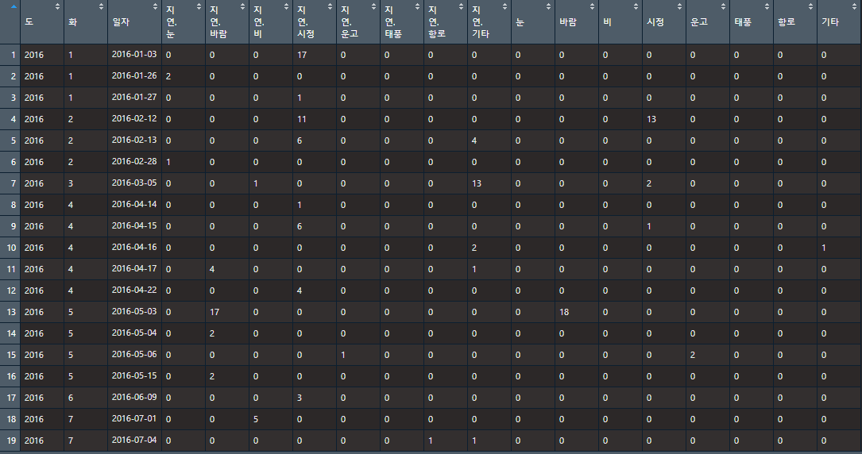
2. Data Analysis
데이터 전처리
Notes:
<분석 과정>
(데이터: 데이터 전처리)
인천공항 기상/대기환경 데이터 전처리
실제 관측치에 누락이 있었는지 인천지역 종관기상관측 데이터를 확인 후 누락부분 추가 및 결측치 처리를 위해 각 기상 변수에 따라 각 데이터에 오류를 줄이기 위한 방법으로 NA를 처리했다. (구름 운량을 측정하는 octa 변수는 구름이 없는 날이 0과 NA로 나와있어 NA를 0으로 처리, 가시거리 NA는 최대시야 범위로 확인돼 관측치의 최대인 10000으로 변환, 대기환경 변수들은 보간 처리) 기상데이터의 이상치 처리는 종관기상관측 데이터와 비교 결과 실제 관측치로 확인했다.

Slide 16
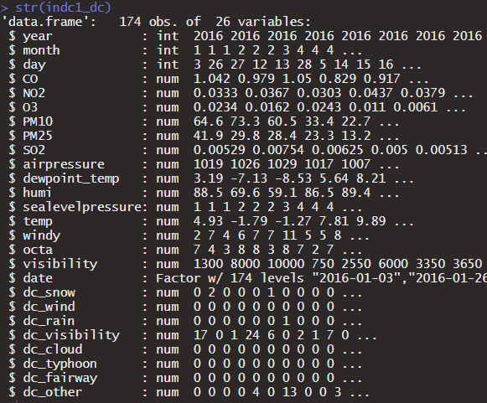
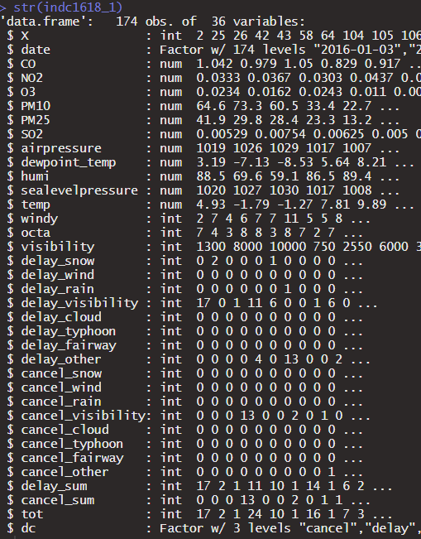
2. Data Analysis
데이터 전처리
Notes:
<분석 과정>
(데이터: 데이터 전처리)
인천공항 항공기 지연 및 결항 데이터 셋 확인 후 필요한 열 별 데이터 셋 구분
기상요인 별 항공기 지연과 결항 그리고 지연+결항으로 구분 -> 편향된 분석을 피하기 위해 3가지로 나누어 시도
각 요인 별 데이터 분석을 위해 기상데이터와 지연/결항 데이터 Set 별 Join

Slide 17
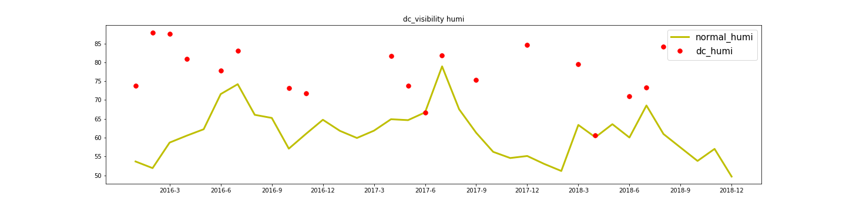
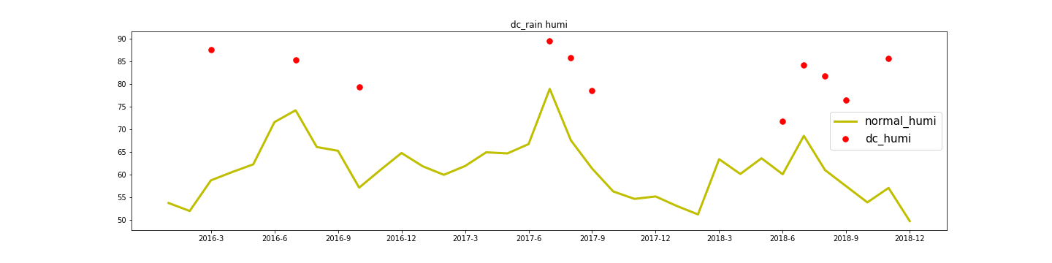
2. Data Analysis
지연/결항 시, 기상요소별 시계열 그래프 1
Notes:
<분석 과정>
(데이터 선정: 주요 변수 파악)
파이썬을 활용하여 나타낸 2016년~2018년 까지 기상요소 별 지연/결항일 때 주요 시계열 그래프

Slide 18
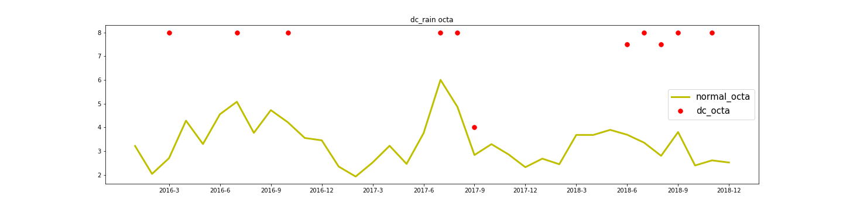
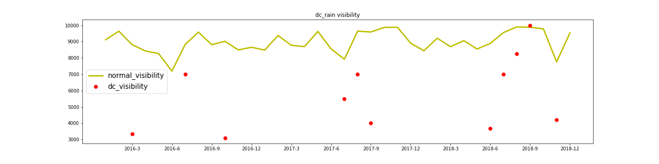
2. Data Analysis
지연/결항 시, 기상요소별 시계열 그래프 2
Notes:
<분석 과정>
(데이터 선정: 주요 변수 파악)
파이썬을 활용하여 나타낸 2016년~2018년 까지 기상요소 별 지연/결항일 때 주요 시계열 그래프

Slide 19
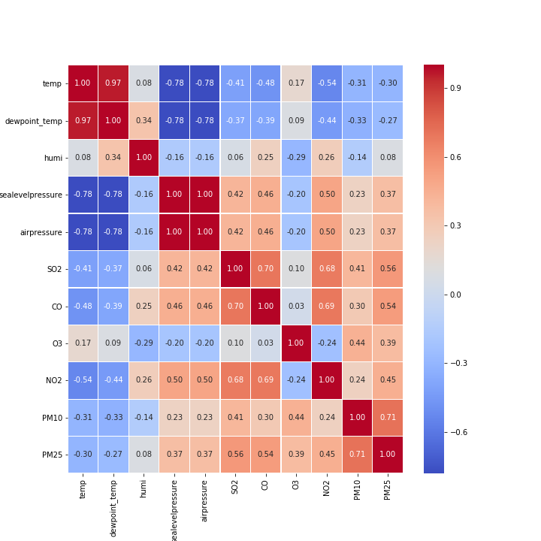
2. Data Analysis
기상요인 & 대기환경요인
상관관계 확인
Notes:
<분석 과정>
(데이터 선정: 상관관계 파악)
기상요인과 대기환경요인 각각의 상관관계 확인하였다.

Slide 20
3. Data Analysis Result
Notes:
<데이터 분석 결과>

Slide 21
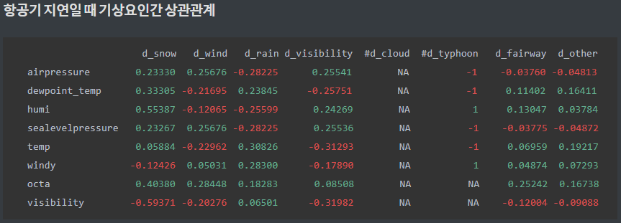
Notes:
<데이터 분석 결과>
항공기 지연 시, 기상요인 간 상관관계는 다음과 같다.
눈 -> 습도, 운량, 이슬점온도, 가시거리
바람 -> 기압
비 -> 바람
시정 -> 가시거리, 온도
항로 -> X

Slide 22
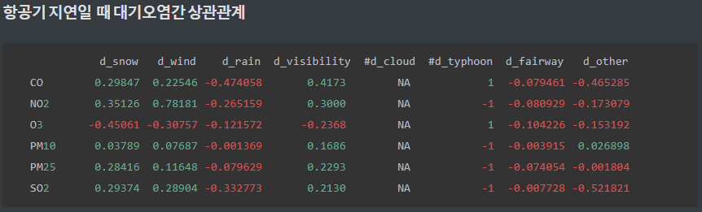
Notes:
<데이터 분석 결과>
항공기 지연 시, 대기오염간 상관관계는 다음과 같다.
눈 -> NO2, CO, SO
시정 -> CO

Slide 23
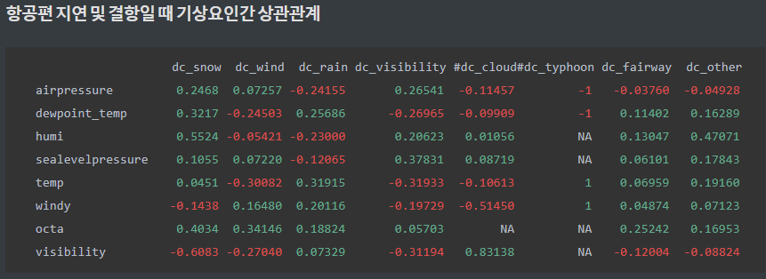
Notes:
<데이터 분석 결과>
항공기 지연+결항 시, 상관관계는 다음과 같다.
눈 -> 습도, 이슬점온도, 운량
바람 -> 운량, 온도
비 -> 온도
구름 -> 운량

Slide 24
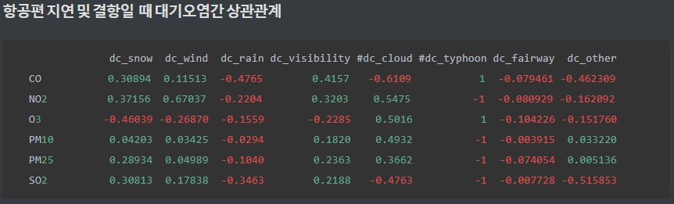
Notes:
<데이터 분석 결과>
항공기 지연+결항 시, 상관관계는 다음과 같다.
눈 -> CO, NO2
가시거리 -> CO

Slide 25
4. Conclusions
Notes:
<분석 결과>

Slide 26


4. Conclusion
구름의 양
가시거리
이슬점 온도
Notes:
<결론>
해당 상관관계 결과를 분석 하였을 때, 가시거리에 중요한 영향을 미치는 변수가 일반적으로 생각할 수 있는 기상요인들 보다 대기 중 CO, NO2 물질의 농도가 많은 관계가 있다는 것을 발견하였다. 그리고 실제 기장이 각 기상요인 별 지연/결항을 결정할 때 당시 기상상황이 직접적인 관련사항이라기 보다 여러 상황을 종합해서 판단을 내린 것으로 알게 되었고 전체적으로 구름의 양과 가시거리, 이슬점 온도가 상대적으로 많은 지연/결항에 영향을 미친다는 것을 분석할 수 있었다

Slide 27

4. Conclusion
개선 사항
데이터 변수 세분화의 아쉬움 세부적인 데이터 생략됨 항공기 지연 및 결항에 대한 분석이 용이했을 것
머신러닝 구현 한계 머신러닝 예측이 가능해진다면, 기장과 운항 관리사의 주관적 판단이 아닌 과거 데이터를 통한 보다 객관적 운항 결정이 가능할 것
데이터의 구조
구현의 한계
Notes:
<결론>
(개선사항)
1. 데이터의 아쉬움
인천 공항의 지연 및 결항 데이터 셋의 구조가 너무 크게 잡혀있었다. 지연 시간을 비롯하여 세부적인 지연 및 결항의 외부요인에 대한 데이터는 생략되어 있었다. 마찬가지로 항공기의 기종, 목적지, 이용 활주로(활주 방위), 이륙 시간 등 항공편에 대한 정보가 조금 더 주어졌다면, (혹은 제공되는 자료가 존재하였다면) 항공기에 따른 지연 및 결항에 대한 분석이 더 용이하였을 것이며 활용 방안 또한 보다 다양하였을 것이라고 본다. 만약, 해무 / 연직시어(상층과 하층의 풍속 차이)에 대한 데이터가 있다면, 사고와 관련된 데이터를 종합하여 항공 안전에 까지 도움을 줄 수 있을 것이라 생각한다.
2. 구현의 아쉬움
추가적으로, 본 분석의 목적이 기장 및 운항 관리사의 판단을 돕기 위한 것인 만큼, 데이터 분석 결과로 제안할 결과물이 필요로 되며, 머신러닝을 통한 예측이 가능해진다면 기장과 운항 관리사의 주관적인 판단이 아닌 이전의 과거 데이터와 현재 기상 상황의 데이터를 통해 보다 효율적으로 항공기의 운항을 결정할 수 있게 될 것이다.

Slide 28

4.Conclusions
기대효과
고객 불편 및 경제적 부분
그 외의 부분들
항공기 지연 및 결항률 감소로
고객 불편이 감소하고,
1분 단축에 연 67억 8천만원의
금전적인 손해를 감소시킬 수 있음
사고 예방 데이터로써 활용
안전한 은항 가능
보다 객관적인 지연&결항 결정 기준
64.8%
64.8% 기상요인 지연&결항
기상요인에 대한 데이터를
기장, 운항관리사에게 전달 시,
효율적인 지연&결항 결정이 가능해질 것
DOWN
Notes:
<결론>
(기대효과)
프로젝트를 통해 가시거리에 중요한 영향을 미치는 변수가 일반적으로 생각할 수 있는 기상요인들 보다 대기 중 CO, NO2 물질의 농도가 많은 관계가 있다는 것을 발견하였으며,
이에 대한 데이터를 기장 및 운항관리사에게 전달함으로써 보다 효율적인 지연 및 결항 결정이 가능할 것이라고 본다.
특히, 항공기 이착륙 사고에서 이륙 3분, 착륙 8분의 시간이 항공 사고 발생의 가장 높은 비율을 차지하고 있는 만큼, 이착륙에 영향을 미칠 수 있는 데이터를 보다 다양하게 수집하고, 그 연관성을 파악한다면 사고 예방 데이터로써 활용될 수 있다. 즉, 항공 운항에 영향을 주는 데이터들을 통해 지연 및 결항을 결정할 뿐 아니라, 항공 안전, 기후에 따른 최적의 항로 제공 등으로 활용할 수 있으며, 발생하는 금전적인 손해 또한 최소한으로 감소시킬 수 있고 항공 승객 또한 보다 안전한 운항

Slide 29
5. Data sources
Notes:
<데이터 소스 및 참고문헌>

Slide 30
5.Data Sources
2016~2018 인천지역 종관기상관측 데이터, 2019, 기상청
2016~2018 인천공항 기상 및 대기환경 관측 데이터, 2019, 한국공항공사
2016~2018 인천공항 기상요인으로 인한 항공기 지연 및 결항 데이터, 2019, 한국공항공사
2016~2018 인천지역, 서울지역 대기환경 오염도 데이터, 2019, airkorea
고정익항공기를 위한 운항기술기준(FLIGHT SAFETY REGULATIONS for AEROPLANES), 2017. 6. 12, 국토교통부고시 제2017-397호
Notes:
<데이터 소스 및 참고문헌>

